Slide 1
採用SNS運用支援サービス

Slide 2
弊社の採用SNS運用支援サービスの特徴
01
スモールスタートで運用・検証が可能
月々25万円～（広告費100万円迄/月）からスモールスタートが可能
クリエイティブの制作（画像・動画）は、運用費に含みます
02
採用活動の知見を有したスタッフが「一気通貫」でご支援
戦略立案・投稿作成から分析・改善までを一気通貫で担当
採用マーケットを理解した運用ができ、素早くPDCAを回すことが可能
03
感覚ではなくデータに基づく「再現性」重視の運用
アカウントの成功・失敗要因を精緻に分析・メソッド化し、定例会にて情報を共有
サービス終了後も運用が問題なく行えるよう、分析結果やメソッドは定期的に共

Slide 3
SNS運用代行のサービス詳細
❶アカウント の開設/戦略立案
❷アカウント運用
❸効果測定・改善方針案
貴社サービス/マーケット分析
アカウントコンセプトの策定
投稿方針策定
KGI/KPI設計
トーン＆マナーの設計
ターゲットペルソナ設計
プロフィール設計
投稿テンプレートの作成
各種ガイドラインの整備
投稿の企画/制作/配信
コメント・DM対応
リスク管理/炎上監視
SNS広告作成、運用 ※オプション
レポーティング（月1回）
定例会議の実施（月1回）
振り返り/次月運用方針策定
※オプション 広告運用、お気軽にご相談下さい。

Slide 4
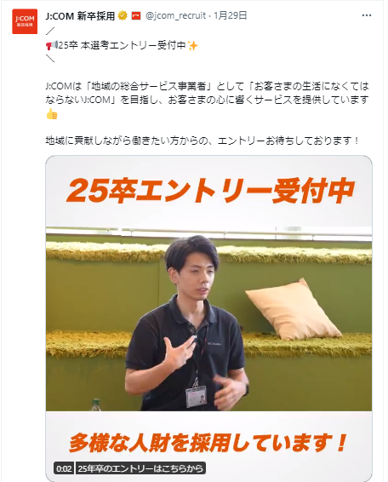
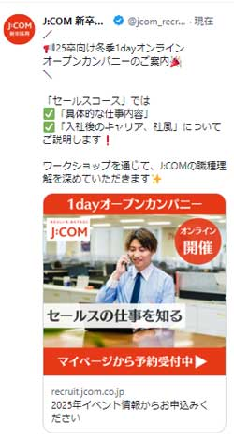
採用SNS運用支援費用
正方形動画例
画像例
Instagram
リール動画例
SNS投稿用画像・動画
X（旧Twitter）、Instagramに投稿する画像、動画を制作、運用します。
画像：4枚 ショート動画（60秒以内）：4個（週2回投稿相当）
■内容案
事業内容、サービス内容案内
社員インタビュー
働く環境紹介
求人内容紹介 等
※ショート動画は採用サイト、スカウトメールにも転用することも可能。
月額費用：25万円（税抜）～
内容により価格が変動します

Slide 5
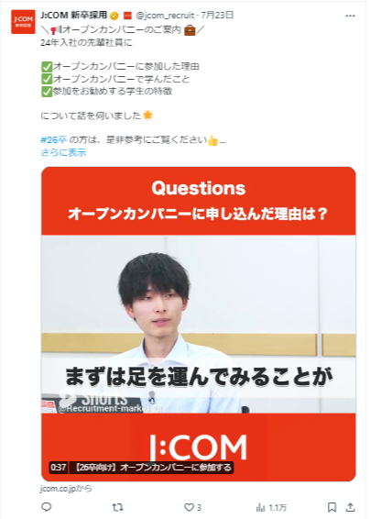
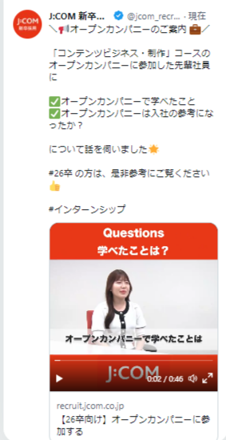
事例 JCOM様 X（旧Twitter）の運用支援
ケーブルテレビ業界No1企業である「JCOM株式会社」様の24卒、25卒、26卒向けの新卒採用アカウントの運用を支援しています。 インターンシップ、会社説明会に参加した学生の内、約7割以上の学生が、当社のXを閲覧していました。

Slide 6
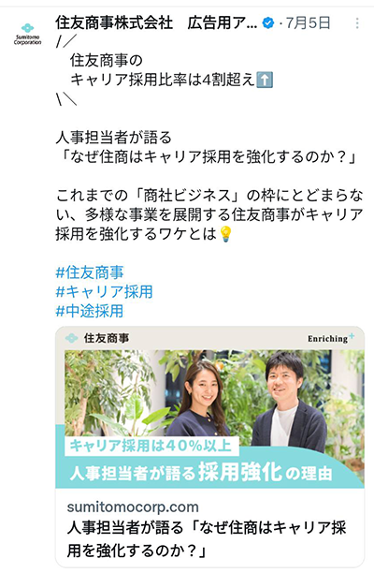
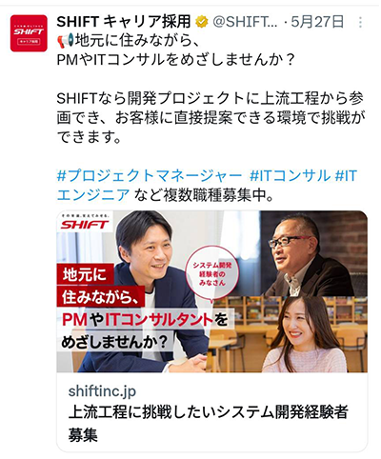
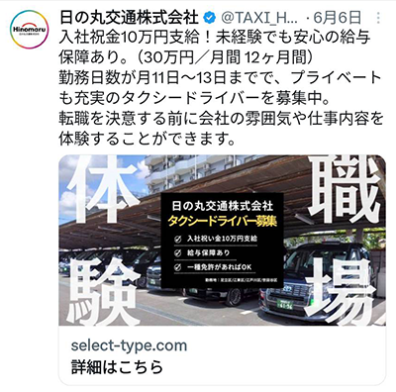
SNSに求人広告の出稿が急増！
1クリック30円～200円前後で採用サイトに誘導できるため
SNSに求人広告を出稿する企業が増えています

Slide 7
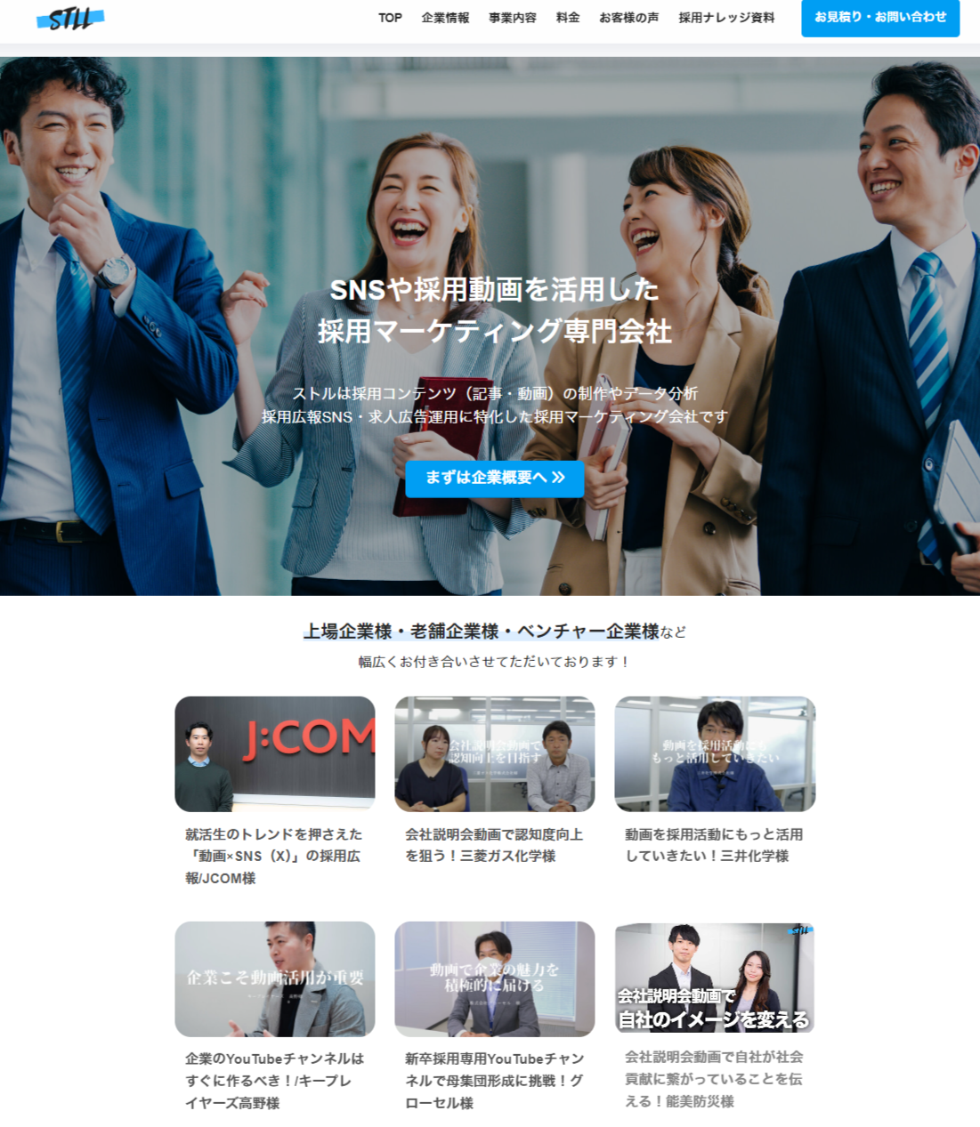
採用広告運用事例：採用サイト訪問者を追いかけ続ける
採用サイト
SNS広告
採用サイト

Slide 8
採用動画×WEBの採用マーケティングなら
株式会社ストル

Slide 9
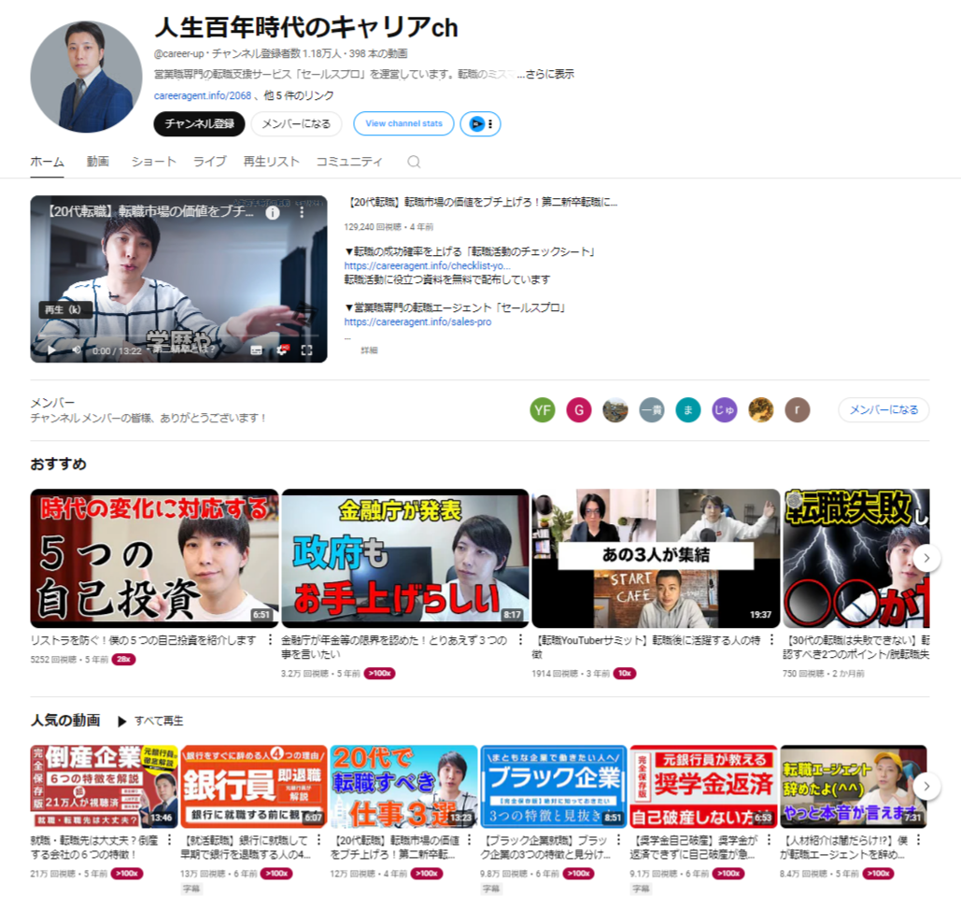
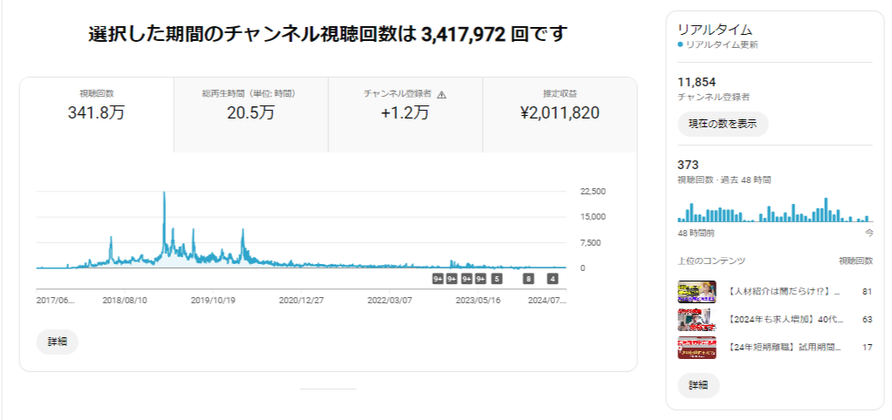
株式会社ストル 代表者プロフィール
2008年 新卒で政府系金融機関に入行後。
2011年 新規事業開発、財務コンサルタントして㈱サードフォース設立
並行して不動産系のスタートアップ（キャッシュバック賃貸）を設立（2015年 事業を売却）
2016年 人材紹介会社のコンテンツマーケティングのコンサルティングを開始。
2017年 動画を活用したコンテンツマーケティングを開始
2021年3月に株式会社ストルを設立。動画とWEBを活用した採用マーケティング事業を開始。
採用動画（新卒・中途）を活用したコンテンツマーケティングが専門。
株式会社ストル
代表取締役 石垣雅之
個人で運営しているYouTubeチャンネルの数値

Slide 10
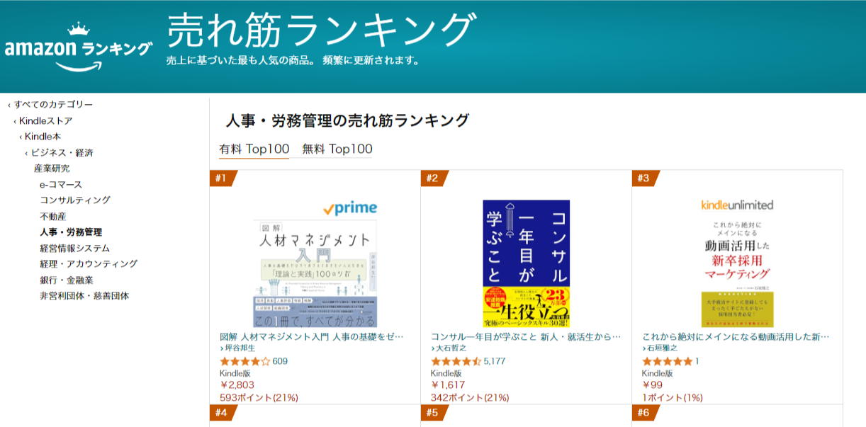
新卒採用に関する電子書籍を発売
Amazon「人事・労務管理」カテゴリーで売れ筋3位にランクイン

Slide 11
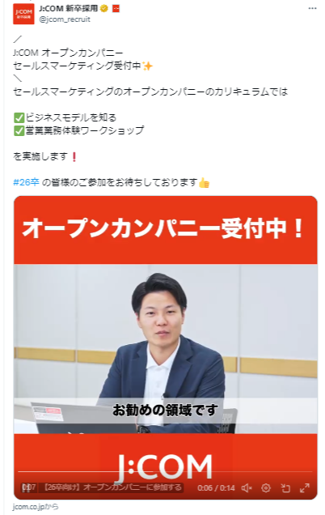
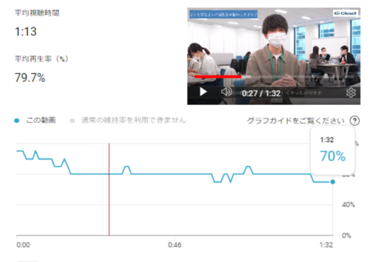
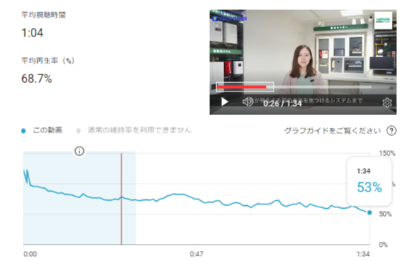
弊社の特徴①
採用コンテンツの制作・運用（採用サイト、採用SNS、求人広告等）に特化
弊社ではインターンシップの母集団形成、選考の歩留まり改善、内定者フォロー、会社説明会動画、スカウトメールの返信率改善など、採用活動を円滑に行うために必要な採用コンテンツ（記事、動画等）を専門特化して行っています。
会社説明会動画、社員インタビュー動画等の制作からデータ分析まで行います
各種SNS投稿
ショート用動画

Slide 12
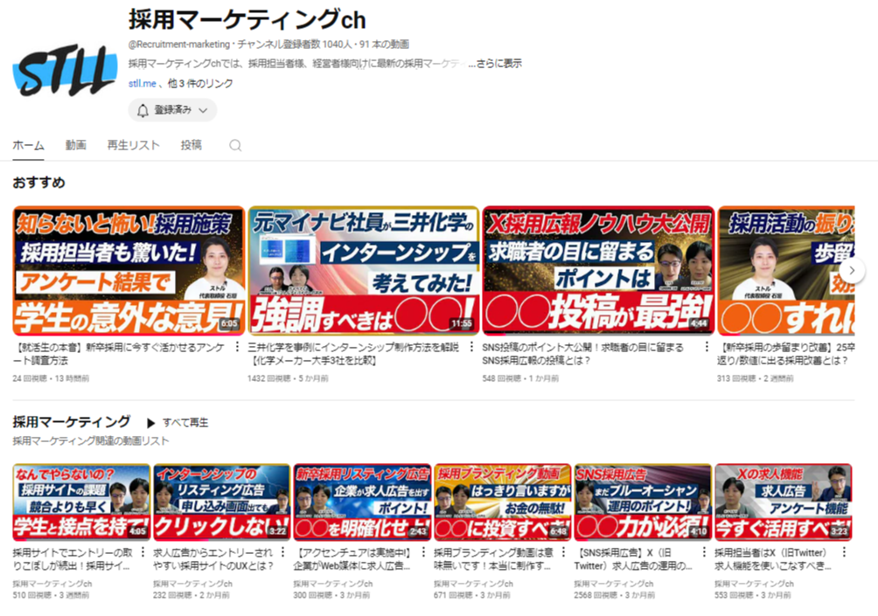
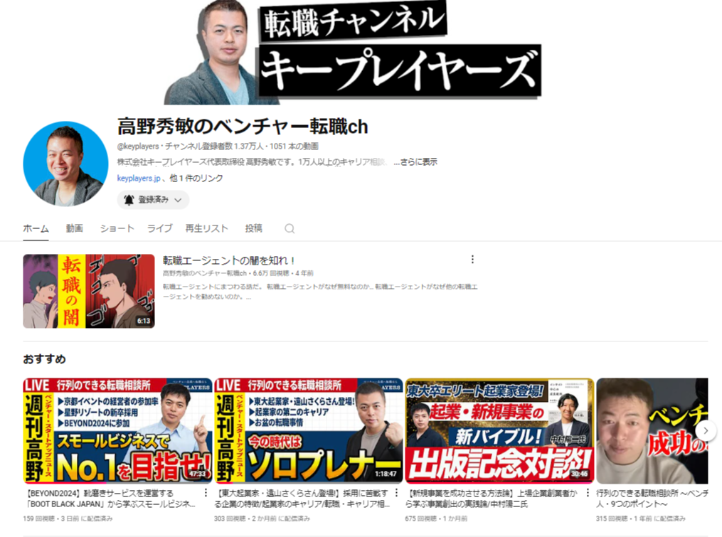
弊社の特徴②
転職・採用領域のYouTubeチャンネルの運用
複数の転職YouTubeチャンネル、採用マーケティングに特化したYouTubeチャンネルを運用している経験から、動画を活用した採用広報面での様々な施策を実施しています。
YouTubeチャンネル、X（旧Twitter 7.2万フォロワー）と組み合わせた採用広報支援を実施しております。
データアナリストの採用広報
上場後採用を強化

Slide 13
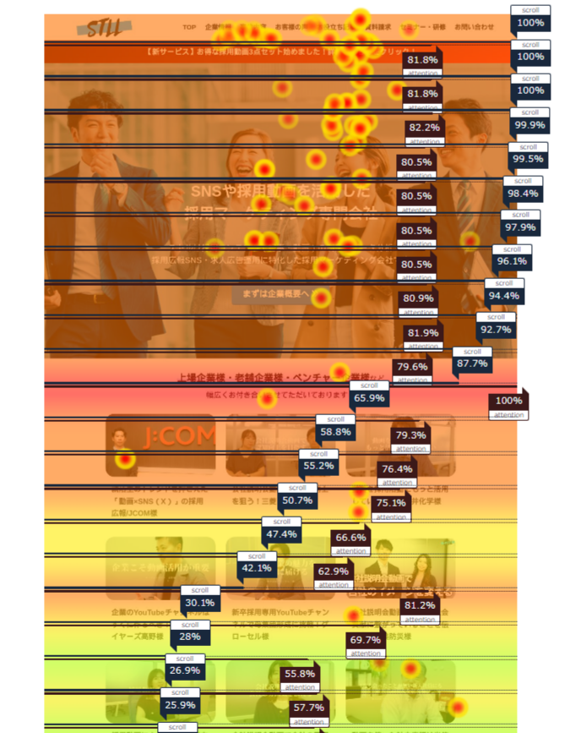
弊社の特徴③
データを活用し継続して改善
採用サイト、採用動画、SNSは「求職者のデータ」を取得することができます。
何に興味を持って、何に興味を失っているのか？仮説を作り、対策をしていくことで、WEBコンテンツを活用した採用マーケティングは効果を発揮します。
採用動画は視聴維持率に注目

Slide 14
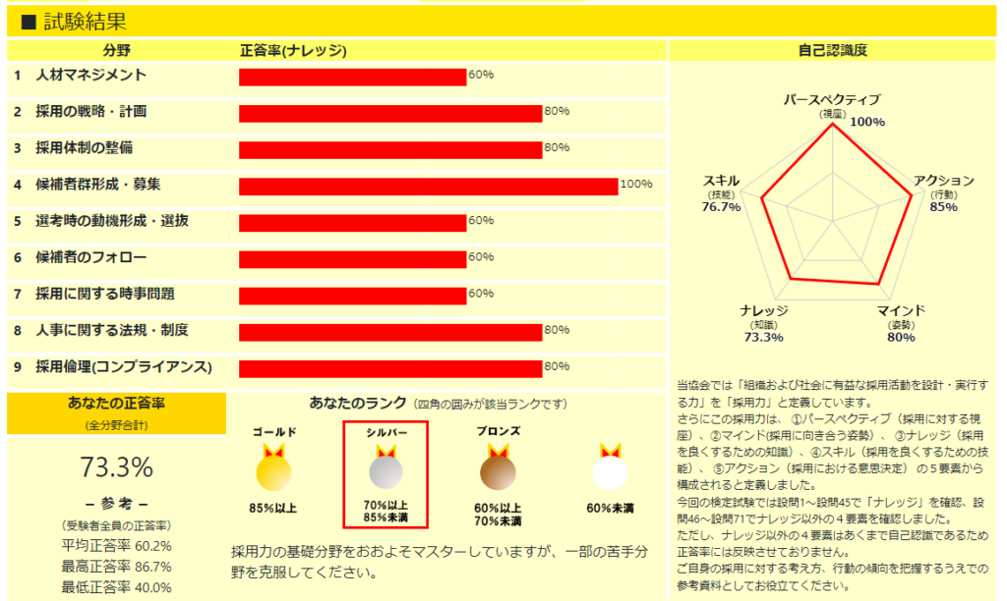
弊社の特徴④
採用ビジネス経験者がご支援
現役の人事、インターンシップの企画運営、求人広告、人材紹介を行っていた人材が多数在籍しており、採用活動の知見×採用マーケティングの知見があるため、お客様の採用活動の目的に応じた提案が可能です。
弊社は「日本採用力検定協会」の賛助会員となり
最新の「採用力検定」試験を受験し、知見を常に更新しています
採用ビジネスの専門家から現役の採用担当者様と情報交換や勉強会を開催しています

Slide 15
運営会社
企業名 株式会社ストル
代表者 石垣 雅之
住所 〒150-0001 東京都渋谷区神宮前六丁目23番4号 桑野ビル2階
事業内容 採用マーケティング支援、人材紹介 HP https://stll.me/
資料に記載できないこともありますので、一度情報交換をさせていただけますと幸いです。

